Slide 1



Микросервисы и API. Lesson 1
1. Основы микросервисов

Slide 2



План урока
Клиент-серверное взаимодействие
Монолитная архитектура
Микросервисная архитектура
SSP vs SPA
API
Инструменты
FastAPI

Slide 3


Логический тип Bool. Операторы сравнения
1
Клиент-серверное взаимодействие

Slide 4
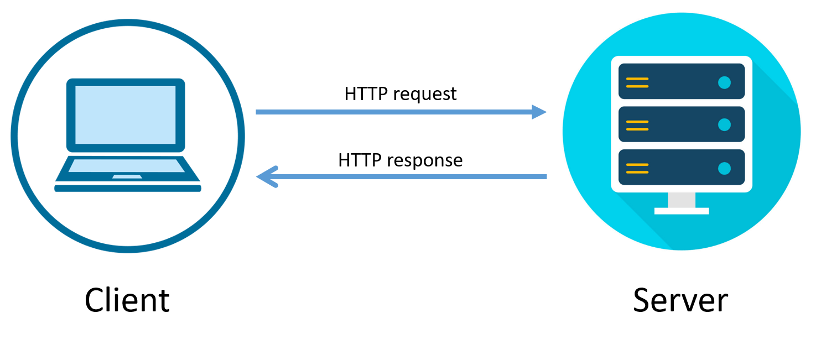

Slide 5
Что это такое?
Клиент-серверное взаимодействие – это модель, где клиент (например, веб-браузер или мобильное приложение) инициирует запросы, а сервер (например, веб-сервер или API-сервис) обрабатывает эти запросы и отправляет обратно ответы.

Slide 6
Как это происходит?
Запрос: Клиент отправляет запрос к серверу по определённому протоколу (чаще всего HTTP/HTTPS).
Обработка: Сервер получает запрос, обрабатывает его (выполняет нужную бизнес-логику, обращается к базе данных и т.д.) и готовит ответ.
Ответ: Сервер возвращает клиенту ответ (например, HTML-страницу, JSON-данные, изображение и т.д.).
Получение: Клиент получает ответ и отображает его пользователю или выполняет дальнейшие действия.

Slide 7
За счёт чего происходит?
Протоколы: Основной протокол – HTTP/HTTPS. Внутренние взаимодействия могут использовать TCP, WebSocket и другие протоколы.
Архитектура: Чёткое разделение ролей – клиент отвечает за пользовательский интерфейс и отправку запросов, сервер – за обработку и предоставление данных.
Стандарты: Использование стандартных методов (GET, POST, PUT, DELETE и т.д.) позволяет унифицировать общение между клиентом и сервером.

Slide 8
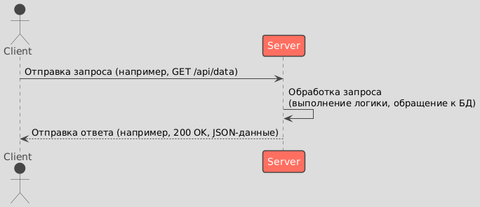
Диаграмма последовательности

Slide 9
Логический тип Bool. Операторы сравнения
2
Монолитная архитектура

Slide 10
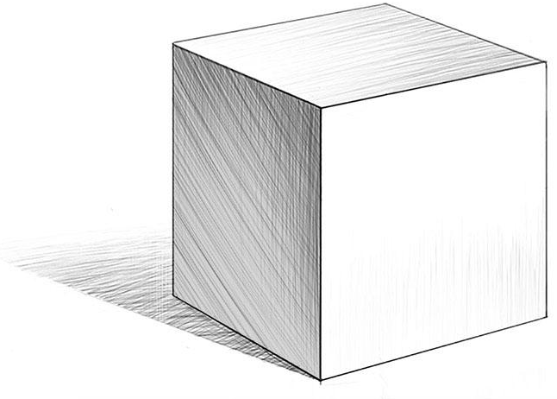
Монолитные приложения
Это приложения, построенные как единое целое, где вся логика по обработке запросов помещается внутрь одного процесса.
Все компоненты приложения (логика, база данных, интерфейс) находятся в едином, неразделимом блоке.

Slide 11
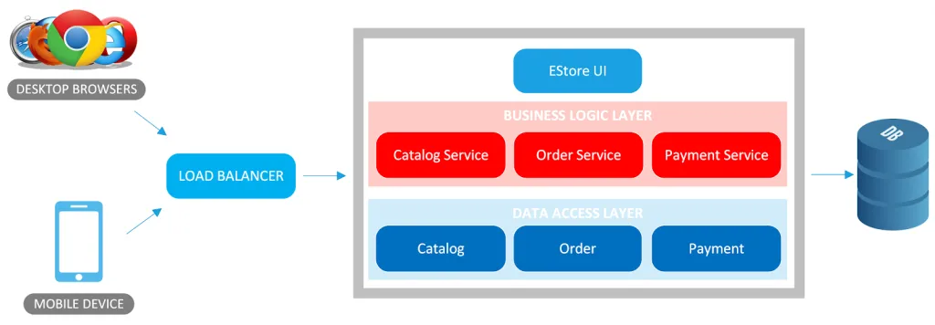
Пример «Интернет магазин»
Пользовательский интерфейс
Работа с каталогом товаров
Обработка заказов
Оплата
…

Slide 12
Преимущества
Простота разработки на начальном этапе.
Отсутствие сложности с распределёнными системами.

Slide 13
Недостатки
Избыточность сборки и развертывания
Невозможность масштабирования части приложения
Сбой одного модуля влияет на работу всего приложения
Сложность внедрения новых технологий
Сложность управления при большой команде разработки
Сильная зависимость от модели данных
Сложность обновлений

Slide 14
О недостатках подробнее
Ограниченная масштабируемость: если один компонент приложения испытывает повышенную нагрузку, приходится масштабировать всё приложение целиком, что часто приводит к неэффективному использованию ресурсов.
Сложность внедрения изменений: любое изменение в одном модуле может непредсказуемо повлиять на другие части системы, поскольку все компоненты тесно связаны. Это усложняет тестирование и замедляет цикл разработки.
Проблемы с развертыванием и обновлением: при обновлении даже небольшого функционала необходимо перезагружать всё приложение. Это может приводить к простоям и увеличивает риск внесения ошибок, влияющих на всю систему.
Ограниченная гибкость технологического стека: в монолите сложно использовать разные технологии для разных частей системы, так как они должны работать в едином окружении. Это ограничивает возможность адаптации к новым требованиям и технологиям.
Уязвимость к ошибкам: сбой или баг в одном компоненте может привести к падению всего приложения, так как все модули работают как единое целое.

Slide 15
Аналогия: один большой дом
Преимущества:
Простота: Как один большой дом, монолитное приложение проще в разработке и развертывании. Все компоненты находятся в одном месте, что упрощает управление.
Производительность: Все компоненты работают вместе, что может привести к более высокой производительности, так как нет необходимости в межсервисной коммуникации.
Недостатки:
Масштабируемость: Если вам нужно расширить дом, придется перестраивать его целиком. В монолитной архитектуре сложно масштабировать отдельные части приложения.
Поддержка: Если что-то сломается, придется ремонтировать весь дом. В монолитной архитектуре ошибка в одном компоненте может повлиять на всю систему.

Slide 16
Логический тип Bool. Операторы сравнения
3
Микросервисная архитектура

Slide 17
Микросервисы
Микросервисная архитектура — распространенный подход к разработке программного обеспечения, когда приложение разбивается на небольшие автономные компоненты (микросервисы) с чётко определенными интерфейсами.
Приложение разделяется на набор независимых сервисов, каждый из которых отвечает за свою функциональность и общается с другими через чётко определённые интерфейсы (обычно API).

Slide 18
Преимущества
Простота развертывания
Проще масштабировать
Устойчивость к сбоям
Независимость выбора технологий и инструментов
Уменьшение команды разработки
Простая замена сервисов
Независимость модели данных

Slide 19
Недостатки
Сложность взаимодействия: Требуется настройка коммуникации между сервисами (например, через API Gateway или брокеры сообщений).
Управление данными: Распределённые транзакции и синхронизация данных могут быть затруднены.
Оверхед: Повышенные затраты на настройку мониторинга, логирования и управления сетью.

Slide 20
О недостатках подробнее
Сложности взаимодействия между сервисами: каждый микросервис общается с другими через сеть, что может привести к задержкам, ошибкам связи или сбоям в работе, если один из сервисов недоступен. Это требует разработки надёжной системы обработки ошибок и повторных запросов.
Проблемы с согласованностью данных: когда каждый микросервис имеет свою базу данных, поддержание целостности и консистентности данных становится сложной задачей. Отсутствие централизованной транзакционной системы может привести к рассогласованию данных между сервисами.
Увеличенные накладные расходы на инфраструктуру: микросервисная архитектура требует дополнительных инструментов для оркестрации (например, Kubernetes), мониторинга, логирования и управления сетью. Это может привести к значительным затратам как на разработку, так и на эксплуатацию.
Сложность отладки и мониторинга: в распределённой системе сложнее отслеживать цепочки вызовов, локализовать источник ошибки и анализировать производительность, так как проблема может затрагивать несколько сервисов, работающих на разных серверах.
Управление конфигурацией и деплоем: каждый микросервис разворачивается и обновляется независимо, что требует продуманной стратегии CI/CD и централизованного управления конфигурациями. Ошибки в настройке могут привести к конфликтам между сервисами.

Slide 21
Аналогия: город из маленьких домов
Преимущества:
Масштабируемость: Каждый дом (микросервис) можно расширять независимо. Это позволяет масштабировать отдельные части системы по мере необходимости.
Гибкость: Можно использовать разные технологии для разных домов. Это дает больше свободы в выборе инструментов и технологий для каждого микросервиса.
Устойчивость: Если один дом (микросервис) сломается, это не повлияет на весь город. Ошибка в одном микросервисе не обязательно повлияет на всю систему.
Недостатки:
Сложность: Управление городом из множества домов сложнее, чем одним большим домом. Микросервисная архитектура требует более сложного управления и координации.
Коммуникация: Дома должны взаимодействовать друг с другом, что может привести к задержкам и сложностям в коммуникации. В микросервисной архитектуре необходимо тщательно продумывать взаимодействие между сервисами.

Slide 22




Популярные фреймворки
Falcon
Flask
FastAPI
Bottle
Moleculer
Spring Boot
Restlet
Micronaut
GoMicro

Slide 23
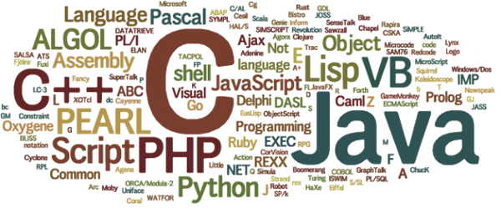
Ключевые технологии в микросервисах

Slide 24





Ключевые технологии в микросервисах

Slide 25
Компоненты микросервисной архитектуры
API Gateway:
Функция: Принимает входящие запросы и направляет их к соответствующим микросервисам.
Аналогия: Как консьерж в отеле, который направляет гостей к нужным номерам или услугам.
Микросервисы:
Функция: Каждый отвечает за определённую бизнес-логику (например, регистрация пользователей, обработка платежей, поиск товаров и т.д.).
Аналогия: Как отдельные магазины или отделы в большом торговом центре.
Базы данных:
Функция: Хранение данных. Может быть распределённой (каждый сервис имеет свою базу) или общей, если это необходимо.
Аналогия: Как отдельные бухгалтерии в магазинах или общая система учёта торгового центра.
Брокеры сообщений:
Функция: Организация обмена сообщениями между микросервисами (например, RabbitMQ).
Аналогия: Как курьерская служба, доставляющая заказы между магазинами.
Системы мониторинга и логирования:
Функция: Отслеживание состояния сервисов, сбор логов для выявления и устранения проблем.
Аналогия: Как системы видеонаблюдения и сигнализации в торговом центре, обеспечивающие его безопасность.

Slide 26
Разработка стратегии перехода на микросервисы
Идентификация границ сервисов: определите, какие функциональные блоки можно выделить из монолита. Это может быть регистрация пользователей, обработка платежей, уведомления и т.д.
Планирование взаимодействия: разработайте схему коммуникаций между сервисами: какой сервис за что отвечает, как они обмениваются данными и какие протоколы используют (HTTP, WebSocket, AMQP и т.д.).
Пошаговый переход: начните с менее критичных функций. Переносите их в виде отдельных микросервисов, тестируя новую архитектуру, а затем постепенно переносите остальные части.
Аналогия: это похоже на организацию переезда в новый офис — сначала переносится один отдел, проверяется его работа в новом пространстве, а затем переходят остальные.

Slide 27


Заключение и повторение основных моментов
Монолит vs микросервисы: монолит — цельное, сложное для масштабирования решение, а микросервисы — набор независимых, гибко масштабируемых сервисов.
Преимущества микросервисов: независимое обновление, масштабирование и повышенная устойчивость системы.
Недостатки микросервисов: более сложное управление взаимодействиями, распределёнными данными и инфраструктурой.
Ключевые компоненты: API Gateway, отдельные сервисы, базы данных, брокеры сообщений и системы мониторинга.
Стратегия перехода: идентификация границ сервисов, планирование коммуникаций и пошаговый перенос функций.

Slide 28
Когда нужно выбирать микросервисы?
Лучше начинать с монолита и начинать делать микросервисы, когда будет понятна необходимость
Если большая команда и возникают сложности с распределением задач
В проекте десятки модулей взаимодействующих между собой
Долгое время запуска проекта
Большая кодовая база, которую становится сложно поддерживать и развивать
Различные требования к ресурсам в рамках одного проекта
Важны оперативные обновления

Slide 29
Логический тип Bool. Операторы сравнения
4
SSP vs SPA

Slide 30

Server Side Rendering
SSP (иногда говорят о Server-Side Processing или Server-Side Rendering) – это подход, когда сервер генерирует полный HTML для каждой страницы и отправляет его клиенту. При таком взаимодействии при каждом запросе к серверу происходит «перерисовка» страницы, что характерно для традиционных веб-приложений. Такой подход часто используется в классических монолитных системах, где сервер совмещает логику, обработку данных и представление.

Slide 31

Server Side Rendering
Достоинства:
Быстрое отображение первой страницы
Быстрое появление интерактивности
Низкая нагрузка на клиентское устройство(ПК, телефон)
Возможность кэширования
SEO. Возможность настройки поисковой оптимизации
Недостатки:
Долгое время перехода между страницами
Дополнительные требования к серверу
Сложность кэширования

Slide 32
Single Page Application
SPA (Single Page Application) – это архитектурный подход для создания веб-приложений, где весь интерфейс загружается один раз, а дальнейшее взаимодействие происходит динамически через обновление части контента без полной перезагрузки страницы. Такие приложения, как правило, используют фреймворки (например, React, Angular, Vue) и общаются с сервером через API (REST, GraphQL). Это позволяет клиенту быть более отзывчивым, а сервер – предоставлять данные по запросу.

Slide 33
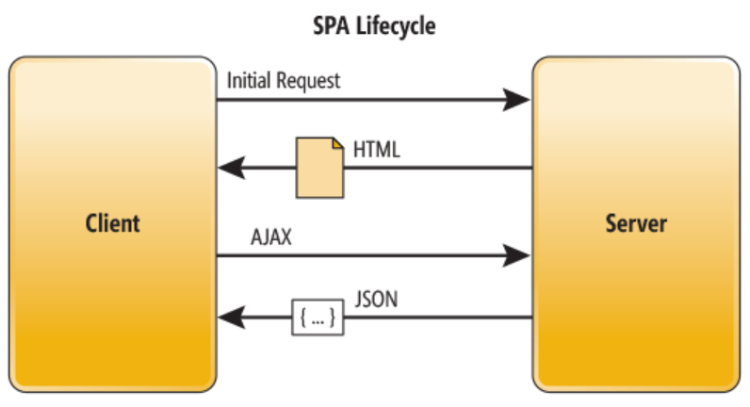






Single Page Application

Slide 34
Single Page Application
Достоинства:
Быстрый переход между страницами
Отзывчивый интерфейс
Проще реализовать сложное взаимодействие с пользователем
Меньше трафик, меньше зависимость от скорости интернета
Недостатки:
Долгое время первой загрузки
Сложности работы с SEO. Сложность оптимизации в поиске
Повышенные требования к устройству клиента(ПК, телефон)

Slide 35
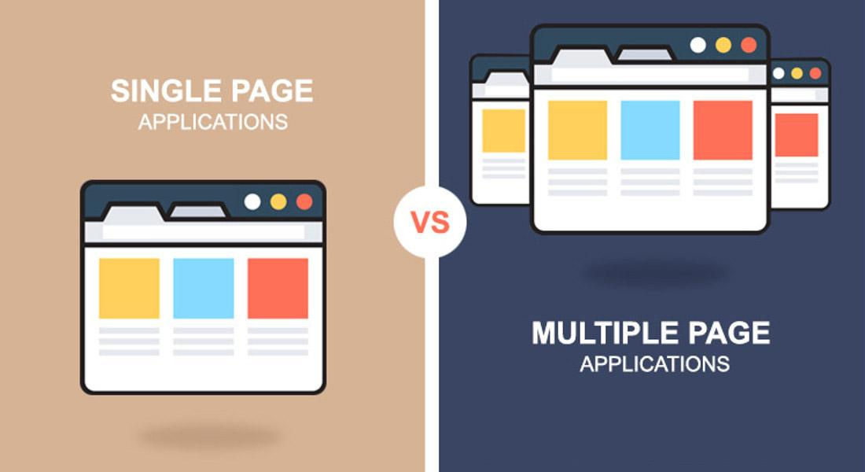
Что выбрать?

Slide 36
Что выбрать?
Не нужно гнаться за трендами
Выбирайте инструменты под задачи, с учетом возможностей … а главное, под бизнес-задачи
Оцените свои знания и опыт команды. SPA, как правило, сложнее
Не выбирайте незнакомый стек инструментов для коммерческих проектов
Цена замены стека слишком высока
Можете не справиться с «подводными камнями»
Оцените важность SEO
Клиентский рендеринг можно перенести на сервер
Возможно использовать смешанный рендеринг (SPA + SSR)

Slide 37
Соотношение с монолитной и микросервисной архитектурой
Монолитная архитектура:
Часто использует SSP. В монолите сервер обрабатывает весь процесс: от бизнес-логики до генерации HTML-страниц. Это упрощает разработку на начальном этапе, так как все компоненты находятся в одном приложении, но может привести к проблемам с масштабированием и поддержкой.
Микросервисная архитектура:
Чаще применяется SPA. При использовании микросервисной архитектуры фронтенд (SPA) отделён от серверной части. Клиентское приложение, работающее как SPA, общается с набором независимых микросервисов через API. Это позволяет разрабатывать, масштабировать и обновлять фронтенд и бэкенд отдельно, повышая гибкость и устойчивость системы.

Slide 38
Краткий итог
SPA:
Одностраничное приложение, динамически обновляющее контент на клиенте. Часто применяется в современных микросервисных системах, где фронтенд отделён от серверных сервисов.
SSP (SSR):
Генерация полного HTML на сервере для каждого запроса. Традиционный подход, часто используемый в монолитных архитектурах.
Таким образом, выбор между SPA и SSP определяется стилем взаимодействия между клиентом и сервером, и часто сопоставляется с архитектурным решением: монолитные приложения традиционно склоняются к SSP, а современные микросервисные – к SPA.

Slide 39
Вопросы для студентов
Что такое монолитная архитектура, и каковы её основные преимущества и недостатки?
Что такое микросервисная архитектура и чем она отличается от монолита?
Какие преимущества микросервисной архитектуры позволяют улучшить работу приложения?
Какие сложности и недостатки могут возникнуть при использовании микросервисной архитектуры?
Как происходит взаимодействие между микросервисами, и какие вызовы могут возникнуть при этом?

Slide 40
1. Что такое монолитная архитектура, и каковы её основные преимущества и недостатки?
Монолитная архитектура – это подход к разработке приложения, когда все компоненты (бизнес-логика, интерфейс, работа с базой данных) объединены в единое целое.
Преимущества:
Простота разработки и развертывания: Все компоненты находятся в одном приложении, что упрощает начальную разработку и настройку.
Высокая производительность: Внутренние вызовы между модулями проходят быстрее, так как не задействованы сетевые задержки.
Недостатки:
Ограниченная масштабируемость: Для увеличения ресурсов приходится масштабировать всё приложение, даже если нагрузка затрагивает лишь один компонент.
Сложность поддержки и внесения изменений: Из-за тесной связи между компонентами любое изменение может непредсказуемо затронуть всю систему.
Уязвимость к сбоям: Ошибка в одном модуле может привести к сбою всего приложения.

Slide 41
2. Что такое микросервисная архитектура и чем она отличается от монолита?
Микросервисная архитектура – это метод разработки, при котором приложение разделяется на набор независимых сервисов, каждый из которых отвечает за свою узкую функциональность и взаимодействует с другими через API.
Ключевые отличия от монолита:
Разделение на сервисы: каждый сервис можно разрабатывать, тестировать и разворачивать независимо.
Гибкость технологий: различные микросервисы могут быть написаны на разных языках и использовать различные базы данных.
Независимая масштабируемость: рри увеличении нагрузки можно масштабировать только те сервисы, которые в этом нуждаются, а не всё приложение целиком.

Slide 42
3. Какие преимущества микросервисной архитектуры позволяют улучшить работу приложения?
Масштабируемость: каждый сервис можно масштабировать отдельно, что позволяет эффективно распределять ресурсы.
Пример: Если сервис обработки платежей испытывает высокую нагрузку, можно увеличить его ресурсы без изменения других сервисов.
Гибкость и независимость: обновления или исправления можно вносить в отдельный сервис, не затрагивая работу всего приложения.
Пример: Обновление пользовательского интерфейса не требует изменений в сервисе, обрабатывающем данные.
Устойчивость к сбоям: сбой одного микросервиса не приводит к отказу всей системы, так как остальные продолжают работать.
Пример: Если сервис уведомлений выходит из строя, другие сервисы (например, регистрация, обработка заказов) продолжают функционировать.
Возможность использования различных технологий: каждый микросервис может быть реализован с использованием наиболее подходящих инструментов и технологий.

Slide 43
4. Какие сложности и недостатки могут возникнуть при использовании микросервисной архитектуры?
Сложности взаимодействия между сервисами: каждый микросервис обменивается данными по сети, что может привести к задержкам или ошибкам связи. Необходима надежная система для управления межсервисными запросами (например, API Gateway).
Проблемы с согласованностью данных: когда каждый сервис имеет свою базу данных, становится сложнее обеспечить целостность данных между различными компонентами. Может потребоваться реализация распределённых транзакций или событийное взаимодействие.
Увеличенные накладные расходы на инфраструктуру: для поддержки микросервисов требуется настройка оркестрации (например, Kubernetes), мониторинга, логирования и управления сетью. Это повышает сложность эксплуатации системы.
Сложность отладки: при возникновении ошибки трудно определить, в каком именно сервисе произошёл сбой, так как запрос может проходить через несколько сервисов, что затрудняет анализ цепочки вызовов.

Slide 44
5. Как происходит взаимодействие между микросервисами, и какие вызовы могут возникнуть при этом?
В микросервисной архитектуре взаимодействие между сервисами осуществляется посредством сетевых запросов, обычно по протоколу HTTP/HTTPS, или через брокеры сообщений (например, RabbitMQ).
Механизмы взаимодействия:
REST API: Один сервис отправляет HTTP-запрос другому для получения или обновления данных.
Сообщения и события: Сервисы обмениваются сообщениями через брокеры, что позволяет реализовать асинхронное взаимодействие.
Вызовы и сложности:
Задержки и ошибки сети: Сетевое взаимодействие всегда подвержено задержкам, потере пакетов и временным сбоям.
Обеспечение надежности: Требуется реализовывать механизмы повторных попыток, таймаутов и отказоустойчивости.
Отслеживание запросов: Необходимо вести логирование и мониторинг, чтобы отслеживать цепочки вызовов между сервисами и быстро находить источник ошибки.

Slide 45
Логический тип Bool. Операторы сравнения
5
API

Slide 46

Что такое API?
API (Application Programming Interface) – это набор правил, протоколов и инструментов, который позволяет разным программным компонентам общаться друг с другом.
Зачем нужно: API действует как посредник между различными системами, обеспечивая стандартизированный способ обмена данными и вызова функций, не раскрывая внутреннюю логику работы системы.
Пример: Когда мобильное приложение запрашивает данные у сервера, оно обращается к API, который возвращает нужную информацию в удобном формате (например, JSON).

Slide 47
Важность работы с API при разработке микросервисов
В микросервисной архитектуре каждое приложение разделено на независимые сервисы, которые общаются друг с другом через API. Это обеспечивает:
Независимость сервисов: каждый сервис имеет свою зону ответственности и предоставляет API для взаимодействия с другими компонентами.
Гибкость: возможность менять или масштабировать один сервис без влияния на всю систему.
Повышенную устойчивость: сбой одного сервиса не останавливает работу остальных, если коммуникация организована правильно.

Slide 48

Что такое REST API?
REST API (Representational State Transfer API) – это архитектурный стиль для создания веб-сервисов, использующий стандартные HTTP методы:
GET: Получение данных.
POST: Создание новых записей.
PUT: Обновление существующих данных.
DELETE: Удаление данных.

Slide 49
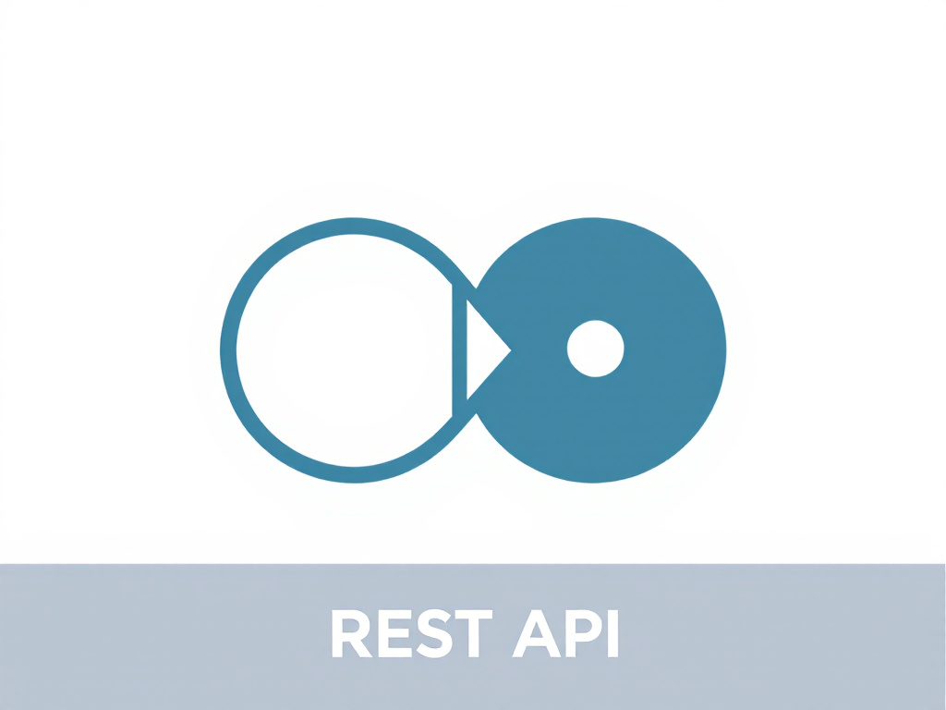
Основные принципы REST: Client-Server
Суть:
Клиент и сервер выполняют разные задачи и разделены между собой.
Объяснение:
Клиент (например, ваш браузер или мобильное приложение) отвечает за отображение информации пользователю, сбор его запросов и отправку их серверу.
Сервер обрабатывает эти запросы, работает с данными (например, из базы данных) и отправляет готовый ответ обратно клиенту.
Пример:
Это как ресторан: посетитель (клиент) заказывает блюдо, официант (сервер) принимает заказ, передаёт его на кухню, а затем приносит готовое блюдо.

Slide 50

Основные принципы REST: Stateless
Суть:
Каждый запрос от клиента к серверу должен содержать всю необходимую информацию, чтобы сервер мог его обработать, не полагаясь на данные предыдущих запросов.
Объяснение:
Сервер не запоминает, что происходило ранее. Это значит, что каждая операция – самостоятельная.
Если клиенту нужна информация о предыдущих взаимодействиях, он сам должен её хранить (например, через токены или куки).
Пример:
Представьте, что вы разговариваете с незнакомцем, который не помнит, о чём вы говорили ранее – каждый раз вы начинаете разговор с нуля, предоставляя всю информацию заново.

Slide 51

Основные принципы REST: Cacheable
Суть:
Ответы сервера могут сохраняться (кэшироваться) на стороне клиента или промежуточных серверов, чтобы повторно не запрашивать одни и те же данные.
Объяснение:
Если ресурс не меняется часто, его можно сохранить локально и использовать повторно, что снижает нагрузку на сервер и ускоряет работу приложения.
Кэширование помогает уменьшить задержки и трафик, поскольку не каждый запрос доходит до сервера.
Пример:
Это как если бы вы запомнили адрес магазина, где купили любимый продукт, и при следующем посещении сразу обращались туда, не спрашивая всё заново.

Slide 52
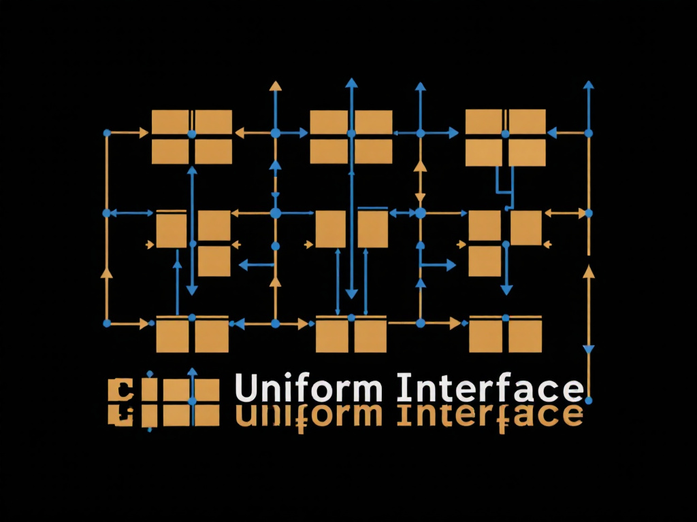
Основные принципы REST: Uniform Interface
Суть:
Все взаимодействия между клиентом и сервером происходят через один стандартный и понятный набор правил.
Объяснение:
Используются стандартные HTTP-методы:
GET для получения данных,
POST для создания,
PUT/PATCH для обновления,
DELETE для удаления.
Каждый ресурс идентифицируется уникальным URL (адресом).
Форматы данных (например, JSON или XML) стандартизированы, что упрощает обмен информацией.
Пример:
Это как универсальный пульт, где каждая кнопка выполняет заранее определённую функцию – вне зависимости от модели телевизора, команда «включить» всегда работает одинаково.

Slide 53

Основные принципы REST: Layered System
Суть:
Система может быть разделена на несколько слоёв, и клиенту не нужно знать о внутренней структуре сервера.
Объяснение:
Между клиентом и сервером могут находиться промежуточные слои (например, прокси-серверы, балансировщики нагрузки или кэширующие сервера), которые улучшают безопасность и производительность.
Клиент взаимодействует только с внешним интерфейсом, не вникая в детали внутренних процессов.
Пример:
Это похоже на поездку в метро: пассажир заходит в поезд через ворота, не заботясь о том, как устроена система управления движением поездов или расписание – всё работает автоматически.

Slide 54
Логический тип Bool. Операторы сравнения
6
Инструменты

Slide 55

Postman
Postman – это инструмент с графическим интерфейсом для тестирования и разработки API. Он позволяет:
Отправлять запросы: Вы можете задавать URL, выбирать HTTP метод, настраивать заголовки и тело запроса.
Просматривать ответы: Postman отображает ответ сервера, включая статус, тело, заголовки и время отклика.
Организовывать тесты: Создание коллекций запросов, автоматизация тестирования, настройка переменных окружения.
Документировать API: Postman позволяет генерировать документацию для ваших API, что облегчает их дальнейшее использование и поддержку.

Slide 56
Как использовать Postman
Создать новый запрос: Выберите HTTP метод (GET, POST и т.д.) и введите URL вашего API.
Настроить заголовки и тело запроса: Добавьте необходимые параметры, например, Content-Type, авторизационные данные.
Отправить запрос и проанализировать ответ: Нажмите «Send» и изучите полученные данные.
Сохранить запрос в коллекцию: Для удобства дальнейшего тестирования и обмена с командой.

Slide 57

cURL
curl – это командная утилита для выполнения HTTP запросов из терминала. Она удобна для быстрого тестирования API и интеграции в скрипты.
Основные возможности curl:
Поддержка различных HTTP методов (GET, POST, PUT, DELETE).
Настройка заголовков запроса.
Отправка данных в теле запроса.
Интеграция с shell-скриптами для автоматизации тестирования API.

Slide 58
Как использовать cURL
Пример использования curl:
GET запрос:
curl -X GET "https://api.example.com/data" \
-H "Accept: application/json"
Описание: отправляется GET запрос на указанный URL с заголовком, говорящим серверу, что мы ожидаем ответ в формате JSON.
POST запрос:
curl -X POST "https://api.example.com/data" \
-H "Content-Type: application/json" \
-d '{"name": "John", "age": 30}'
Описание: отправляется POST запрос с JSON-данными для создания новой записи. Здесь -d задаёт тело запроса.

Slide 59
Live-coding преподавателя
Покажите в режиме live-coding и объясните:
Как работать с различными API.
cURL
Postman

Slide 60
Задание в сессионном зале
Выполните задания в файле exercise.md
Время выполнения: 60 минут
Как работать с заданием:
Поделитесь на команды по 3-4 человека и перейдите в сессионные залы.
Один человек демонстрирует экран и записывает решение, все остальные вырабатывают решение.
Вся команда должна понимать решение, объясняйте друг другу.

Slide 61
Работа в сессионном зале

Slide 62
Презентация результатов
Пусть каждая команда покажет свои решения и расскажет:
что получилось сделать;
где были трудности и какие вопросы возникли в процессе решения.
Преподаватель разбирает решения, указывает на ошибки и показывает верный подход к решению.

Slide 63
Логический тип Bool. Операторы сравнения
7
Домашнее задание

Slide 64
Домашнее задание
Выполните задания в файле exercise.md в папке урока. Прорешайте еще раз индивидуально все задания, которые решали в классе. Начните с тех, что не успели сделать в классе.
Повторите теорию по презентации. Посмотрите на ютубе видео разных авторов по теме урока, чтобы составить более широкое впечатление.
Заучите синтаксис пройденных конструкций.
Повторите синтаксис в пройденных уроках.

